Slide 1
Служба
“Ваша Сиделка”-
многофункциональный центр паллиативной и
социальной помощи
Местонахождение офиса:
г.Уфа, ул. Ульяновых, 49, офис 18, т. (347)286-66-06

Slide 2
-- возникнув как служба по оказанию услуг ухода за подопечными, предприятие преобразовалось в многофункциональный центр оказания социальной и паллиативной помощи
-- в среднем, ежемесячно сотрудники центра ухаживают за 100-120 тяжелобольными, прикованными
к постелям, пожилыми людьми
- сиделки службы - женщины и мужчины в возрасте 50-74 года, треть состава- медики -пенсионеры
.
мы:
Многофункциональный центр социальной и паллиативной помощи «Ваша сиделка» города Уфы помогает улучшать материальное положение трудоспособных пожилых людей, организуя их работу в сфере ухода за пожилыми, тяжелобольными людьми .
Коллектив готов выполнить любой заказ и в любое время суток

Slide 3
Основные направления деятельности
Служба
Сиделок + уникальные услуги пожилым
Социально-бытовые
услуги для пожилых
Инновационная
Школа
правильного
ухода
Справочник
организаций по предоставлению услуг лежачим больным
Служба социальной помощи
«Ваша Сиделка»
Проект начал работать с сентября 2015 года

Slide 4
Наши уникальные услуги
Перевозка больных спецтранспортом в сопровождении медиков по Уфе, РБ и РФ
Прием анализов, ЭКГ на дому
Выезд специалистов- медиков на дому
Клининг, быовая помощь
Семейная юридическая консультация
Выездной парикмахер, хирург-стоматолог на дому для лежачих больных
Выездная помывочная бригада. Мытье больных и инвалидов
Служба социальной и паллиативной помощи «Ваша сиделка» гарантирует качество и надежность услуг, демонстрируя прозрачность своей деятельности

Slide 5
Служба сиделок +
социально - бытовые услуги
Сегодня с нами сотрудничают более 400 сиделок со всего Башкортостана
Они готовы выполнить любой заказ по уходу:
-- длительный или кратковременный,
--в больницах,
--на дому,
--с проживанием у подопечного
Над выполнением каждого заказа работают двое: сиделка и контролирующий менеджер Службы

Slide 6
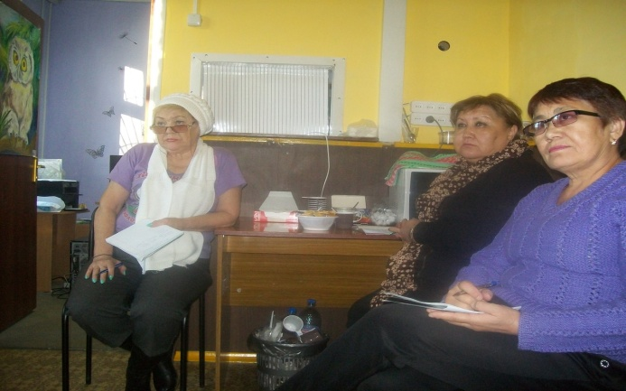
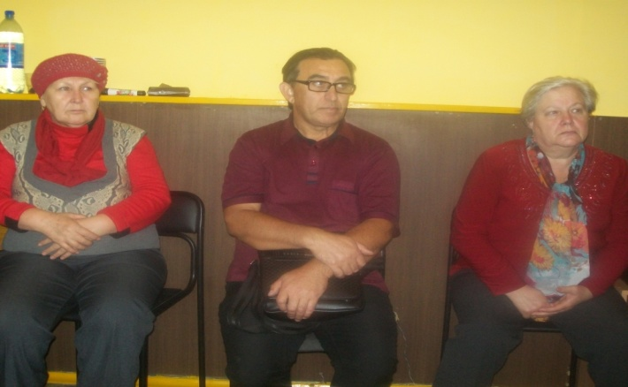
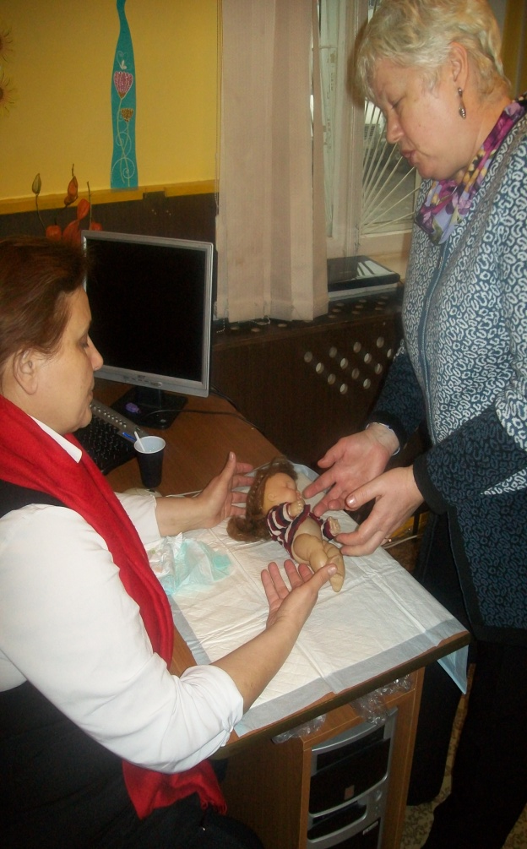
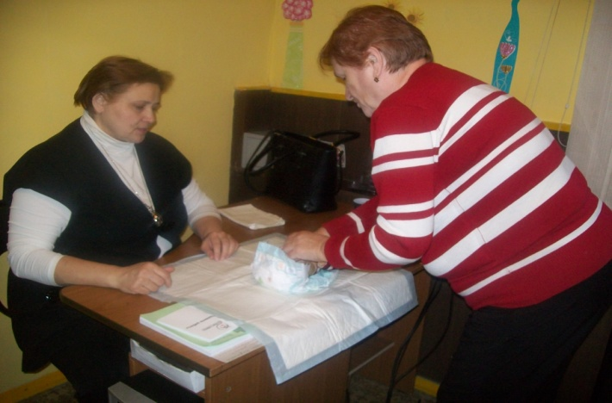
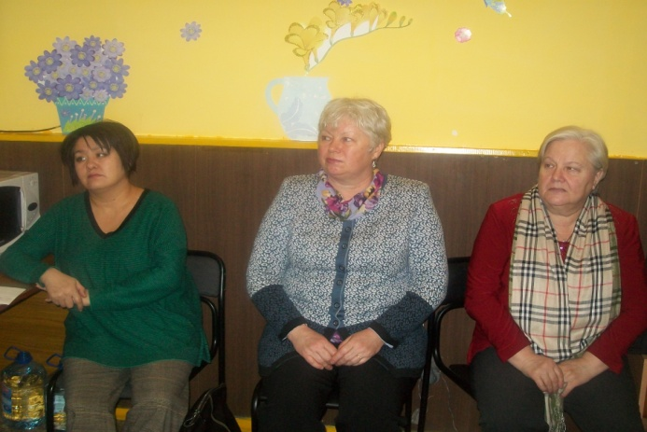
Школа правильного ухода
Создана для повышения квалификационного уровня сиделок, а также всех жителей Башкирии, самостоятельно ухаживающих за своими близкими, прикованными к постелям
Занятия бесплатные

Slide 7
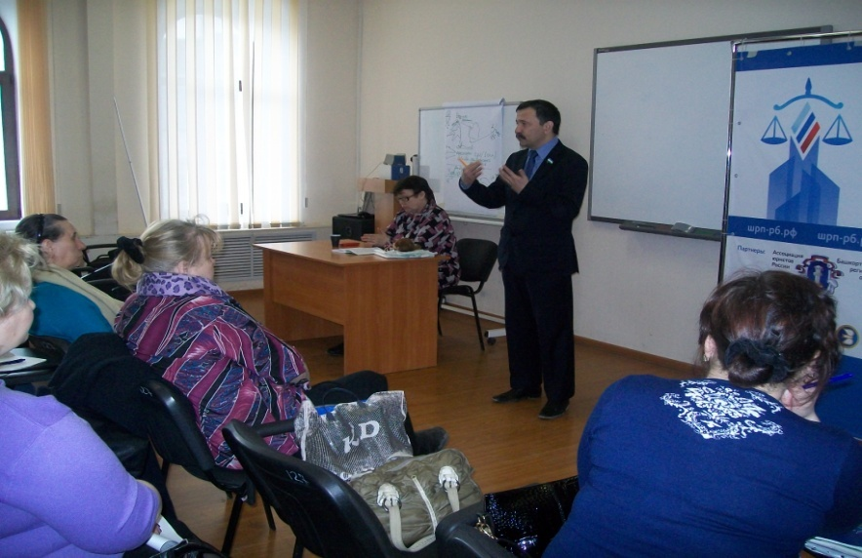
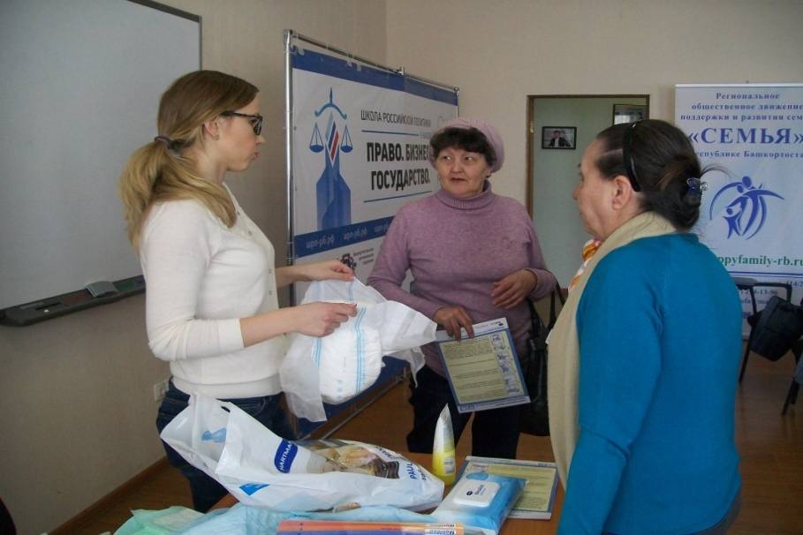
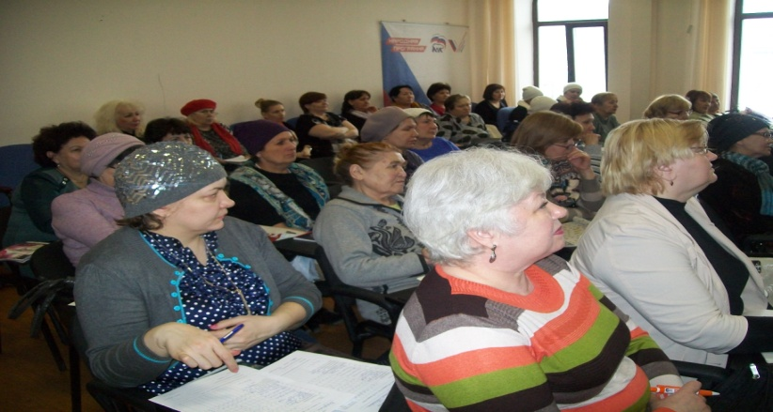
Школа правильного ухода в БГПУ
Ежемесячно проводится обучающий экспресс-курс для социальных работников Уфы, сиделок с выдачей сертификатов
* По заявкам из сельских районов Башкирии проводятся выездные семинары Школы правильного ухода для соцработников сел, малых городов

Slide 8
Справочник организаций по оказанию услуг пожилым, лежачим больным
На сайте Службы ufasidelka.ru ведется работа по созданию справочника организаций, оказывающих услуги пожилым, лежачим больным
.
Такого ресурса в Уфе НЕТ

Slide 9
Что необходимо для развития ?
Взаимовыгодное сотрудничество со всеми заинтересованными сторонами
Готовность осуществлять на условиях аутсорсинга уход за лежачими пациентами в больницах, в паллиативных отделениях
Готовность находить формы взаимоотношений с частными клиниками, госмедучреждениями и т.д.)
+
Создание автоматизированной системы учета- контроля процесса
Продвижение проекта различными методами и ресурсами
Тиражирование опыта инновационной Школы правильного ухода

Slide 10
Наш опыт – для общества
Проект многофункционального центра социальной помощи «Ваша сиделка» может быть тиражирован
с очевидными преимуществами:
Низкие риски
Низкие инвестиции
Востребованность даже в кризис
Прозрачность деятельности
Снижается острота двух социальных проблем::
уход за пожилыми, лежачими больными пациентами
трудоустройство, повышение качества жизни социально незащищенной группы населения – пенсионеров (сиделки); реализация их права на повышение образовательного уровня

Slide 11
Служба социальной помощи
«Ваша сиделка»-
Победитель Всероссийского конкурса
«Лучший социальный проект России»
Победитель Х юбилейного конкурса общественного признаний «Достояние столицы 2016 года» города Уфы
Лауреат конкурса «Лучший социальный проект республики Башкортостан 2016 года»
Победитель конкурсов Фонда Тимченко «Активное поколение», ОМК «Начни свое дело»
ufasidelka.ru
vashasidelka@mail.ru
Руководитель - Галиуллина Альфия Кабировна
89191530154

